Slide 1
Corel Draw - зареждане на програмата. Описание на работния екран. Инструменти

Slide 2
1. Стартиране
Отваряне на последната редактирана картина
Създаване на ново изображение
Набор типови изображения
Отваряне на картина
Самоучител
Новости в текущата версия

Slide 3
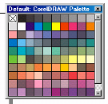
2. Работно поле на CorelDraw
Работно пространство
Лента с инструменти Standard
Property Bar
Цветова палитра
Лента с инструменти Toolbox

Slide 4
3. Основни графични обекти
А) Изчертаване на линии и криви
- Freehand Tool (молив)
1 — Линии на Безие — със щракане с мишката се получават точки и съединителните прави между тях, със щракане и влачене — криви между точките на щракане. Посредством влаченето с мишката се променя допирателната към кривата в тази точка и оттам - кривината на линията.
2 - Натурални линии - линии с контур и запълване.
3 - Оразмерителни линии - получените отсечки се ограждат с линии и полета, в които се изписва дължината им.
4 - Свързващи линии - прави линии между точките на щракане.
1
3
2
4

Slide 5
Б) Изчертаване на правоъгълник и елипса
- Правоъгълник - с помощта на този инструмент можете да рисувате правоъгълници и квадрати. При избора му маркерът на мишката се преобразува в малко кръстче. С натискане и задържане левият бутон на мишката върху страницата и издърпване в определена посока ще можете да получите желаната от вас големина.
- Елипса - това е инструмент за рисуване на окръжности, овали, сектори и дъги. За получаване на кръг при рисуването се натиска и задържа клавиша Ctrl (клавиша действа и за елемента правоъгълник - с натиснат Ctrl се получава квадрат).

Slide 6
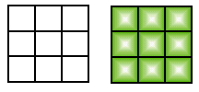
В) Изчертаване на многоъгълници и звезди
- Многоъгълник - този инструмент ви позволява да чертаете многоъгълници или звезди с едно натискане на мишката. Можете да контролирате формата, броя на ъглите и страните и остротата на върховете на звездата.
- Спирала - това е инструмент за рисуване на спирали. Можете да контролирате няколко аспекта като броя на циклите и стегнатостта на спиралата.
- Граф - с този инструмент можете да нарисувате решетка от линии
на страницата. Това би спомогнало за разполагането на обектите в страницата. Можете да променяте броя на кутийките в решетката по ваше желание.

Slide 7
4. Промяна на графичен обект
Маркиране
Завъртане (Rotate)
Промяна на размера (Stretch)
Промяна на формата (Skew)

Slide 8
A) Форматиране на контур
- задава атрибутите на линията (контура) на маркирания обект – цвят, дебелина, стил и др. Елементите на лентата за контур са:
1) Вид на контура
2) Цвят на контура. Извежда прозорец за набор на цветовете - чрез визуално избиране с плъзгачи, смесване, палитри, както и с изписване на числовите стойности на основните цветове в основните цветови модели (CMYK, RGB)
3) Свиваш се прозорец- извежда прозорец с командите за контур. Свиващите се прозорци (Rool - ups) са описани по-долу.
4) Премахване линия - указва липса на контур на обекта, вътрешността изпълването се запазват.
5) Дебелина на линията - бърз избор от набор зададени дебелини.
1
3
5
2
4

Slide 9
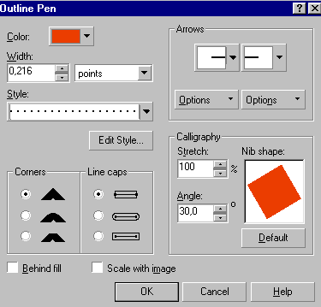
цвят на контура
вид на начало
дебелина на контура
вид на край (стрелка)
вид на контура
разпъване
Калиграфски ефект
вид на ъглите
вид на краищата
наклон
Линия извън обекта
Увеличаване на обекта

Slide 10
Б) Запълване
- Задава атрибутите на вътрешността на маркирания обект – цвят, преливане, шаблони, текстура и други. Елементите на лентата за запълване са:
1) Едноцветно запълване – запълване с един определен цвят избира се от диалоговата кутия за избор на цветове
2) Преливане – задава запълване с плавно преливащи от един към друг два или повече цвята. Има четири типа преливания, на които се задават параметри – ъгъл на преливане център на началото на преливането, острота на преливането и др. Вида и параметрите се задават от диалоговата кутия Fountain – Fill, описана по-долу:
1
3
5
7
2
4
6
8

Slide 11
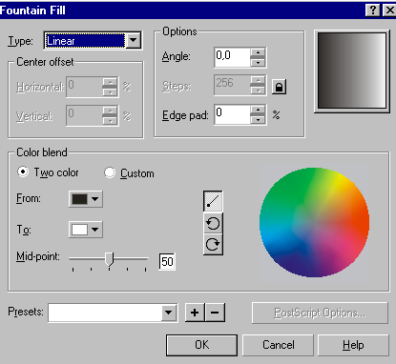
Видове преливания:
Линеално Радиално Конично Квадратно
тип преливане
директно преливане
център на преливането
Цветови кръг на междинните цветове
двуцветно
многоцветно
междинни цветове
начален цвят
краен цвят преливане
дефинирани преливания
съотношение цветове

Slide 12
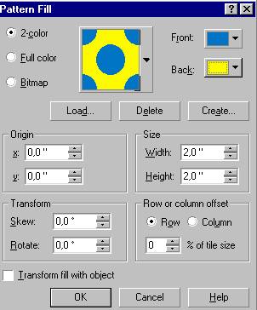
3) Шаблонно запълване - равномерно запълване с типови фигури (шаблони, Patterns) - точки, линии, "тухли", "паркет" и др., както и да се зареждат други произволни от файл. Могат да се променят параметрите на фигурите - големина, ъгъл на завъртане, начало на запълването и др. Вида и параметрите се задават от диалогова кутия Pattern Fill:

Slide 13
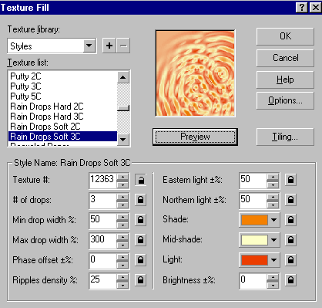
4) Текстура - запълване с набор вградени векторни елементи - фрактури, които могат да се мащабират произволно в зависимост от големината и формата на обекта. Те са групирани в библиотеки, имат специфични имена и параметри (цветови гами, проценти и големини на елементите и др.), които се задават от диалоговата кутия Texture Fill:

Slide 14
5) Postscript запълване - запълване с фигури, описани на езика Postscript използван обикновено при управление на принтери. За да се ползват при отпечатване използваният принтер трябва да поддържа този език. Вида и параметрите се задават с Диалоговата кутия Postscript Fill.
6) Премахване на запълването - указва липса на запълване.
7) Свиващ прозорец за избор цвят - показва съответния прозорец за ползване на избор цвят по време на работа.

